Slide 1
Makine Öğrenmesi için Veri Ön İşleme

Slide 2
Veri Ön İşleme

Slide 3

Veri Ön İşleme
Veri Nedir?
Veri Ön İşleme
Veri Temizleme
Kayıp Veri Problemi
Tutarsız Veri Düzeltme
Yinelenen Verilerin Silinmesi
Gereksiz Sütunların Silinmesi
Veri Kodlaması

Slide 4
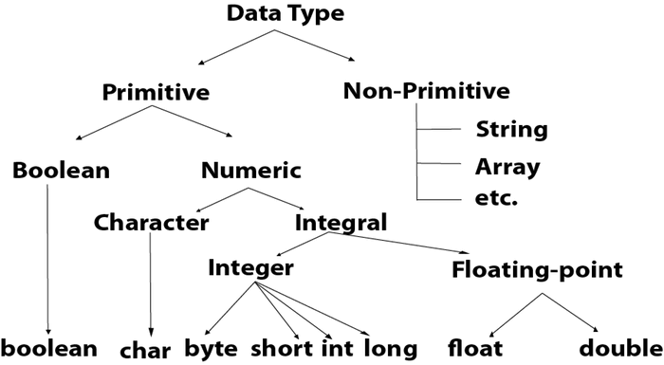
Veri Nedir?
Veri, bilgi taşıyan ve anlam ifade eden öğelerin toplamıdır.
Genellikle sayılar, metin, görseller veya diğer formatlardaki bilgileri içerir.
https://www.javatpoint.com/java-data-types

Slide 5
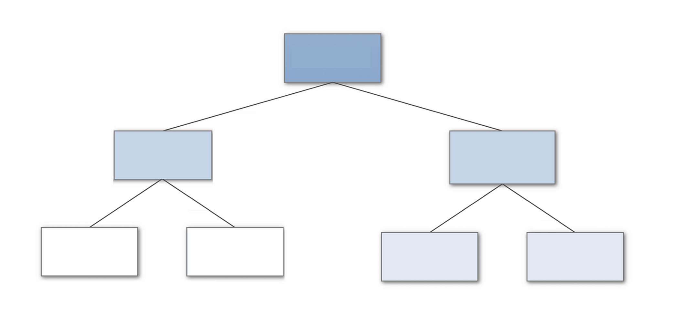
Veri Tipleri
Veri Tipleri
Kategorik
Sayısal
Nominal
Ordinal
Interval
Ratio

Slide 6
Veri Tipleri Örnekleri
Veri Türü | Örnek Veri
Nominal | Renkler: Kırmızı, Yeşil, Mavi
Ordinal | Eğitim Seviyesi: İlkokul, Ortaokul, Lise
Interval | Sıcaklık (Celsius): 20°C, 25°C, 30°C
Ratio | Uzunluk (metre): 2.5 m, 5.7 m, 10.0 m

Slide 7
Veri Ön İşleme
Veri setini hazırlama sürecidir.
Veri ön işleme aşamaları genellikle şunları içerir.
Veri temizleme
Veri standardizasyonu
Öznitelik seçimi
Veri dönüşümü
Aykırı değerlerin işlenmesi

Slide 8

Veri Temizleme
Veri temizleme, veri setindeki hatalı, eksik veya tutarsız verileri tanımlama, düzeltme veya çıkarma işlemidir.
Bu işlem, verinin doğruluğunu artırarak analiz veya modelleme süreçlerinin güvenilirliğini sağlar.
https://www.thedataschool.com.au/seema-keswani/best-practices-of-data-cleaning/

Slide 9
Veri Temizleme Neden Gerekli?
Veri temizleme işlemi genellikle şu nedenlerle gereklidir.
Doğruluk
Tutarlılık
Eksik veri problemi
Aykırı değerler
Standartlaştırma

Slide 10
Veri Temizleme Yöntemleri
Kayıp veri problemi
Tutarsız veri düzeltme
Yinelenen verilerin silinmesi
Gereksiz sütunların silinmesi

Slide 11
Kayıp Veri Problemi
Kayıp veri problemi, bir veri setinde eksik veya bozuk verilerin bulunması durumudur.
ID | Yaş | Cinsiyet | Gelir (bin TL) | Eğitim Seviyesi
1 | 35 | Erkek | 70 | Lisans
2 | 28 | Kadın | 45 | Yüksek Lisans
3 | 42 | Belirtilmedi | 60 | Lisans
4 | 39 | Kadın | Belirtilmedi | Doktora
5 | 50 | Erkek | 90 | Lisans
6 | Belirtilmedi | Kadın | 55 | Lisans
7 | 33 | Erkek | 75 | Yüksek Lisans
8 | 45 | Belirtilmedi | 80 | Doktora
9 | 29 | Kadın | 50 | Belirtilmedi
10 | 37 | Erkek | 65 | Yüksek Lisans

Slide 12
Tutarsız Veri Düzeltme
Tutarsız veri düzeltme, veri setindeki tutarsızlıkları tespit etme ve düzeltme işlemidir.
ID | Ad | Soyad | Yaş | Cinsiyet | Medeni Durum
1 | John | Doe | 35 | Erkek | Evli
2 | Jane | Smith | 28 | Kadın | Bekar
3 | John | Doe | 42 | Erkek | Bekar
4 | Alice | Johnson | 39 | Kadın | Bekar
5 | John | Smith | 50 | Erkek | Evli

Slide 13
Yinelenen Verilerin Silinmesi
Veri setindeki tekrarlayan veya yinelenen verilerin tespit edilmesi ve bunların temizlenmesi işlemidir.
ID | Ürün | Fiyat (TL) | Stok Adedi
1 | Elma | 2.50 | 100
2 | Armut | -3.00 | 150
3 | Portakal | 2.75 | -20
4 | Muz | 3.25 | NaN
5 | Üzüm | 4.00 | 180
6 | Elma | 2.50 | 100

Slide 14
Gereksiz Sütunların Silinmesi
Veri setinde analiz veya modelleme işlemleri için gerekli olmayan sütunların çıkarılması veya kaldırılması işlemidir.
Yıl_int | Yıl_str | Olimpiyat Yeri
2000 | 2000 | Sydney
2004 | 2004 | Atina
2008 | 2008 | Pekin
2012 | 2012 | Londra
2016 | 2016 | Rio de Janeiro
2020 | 2020 | Tokyo

Slide 15
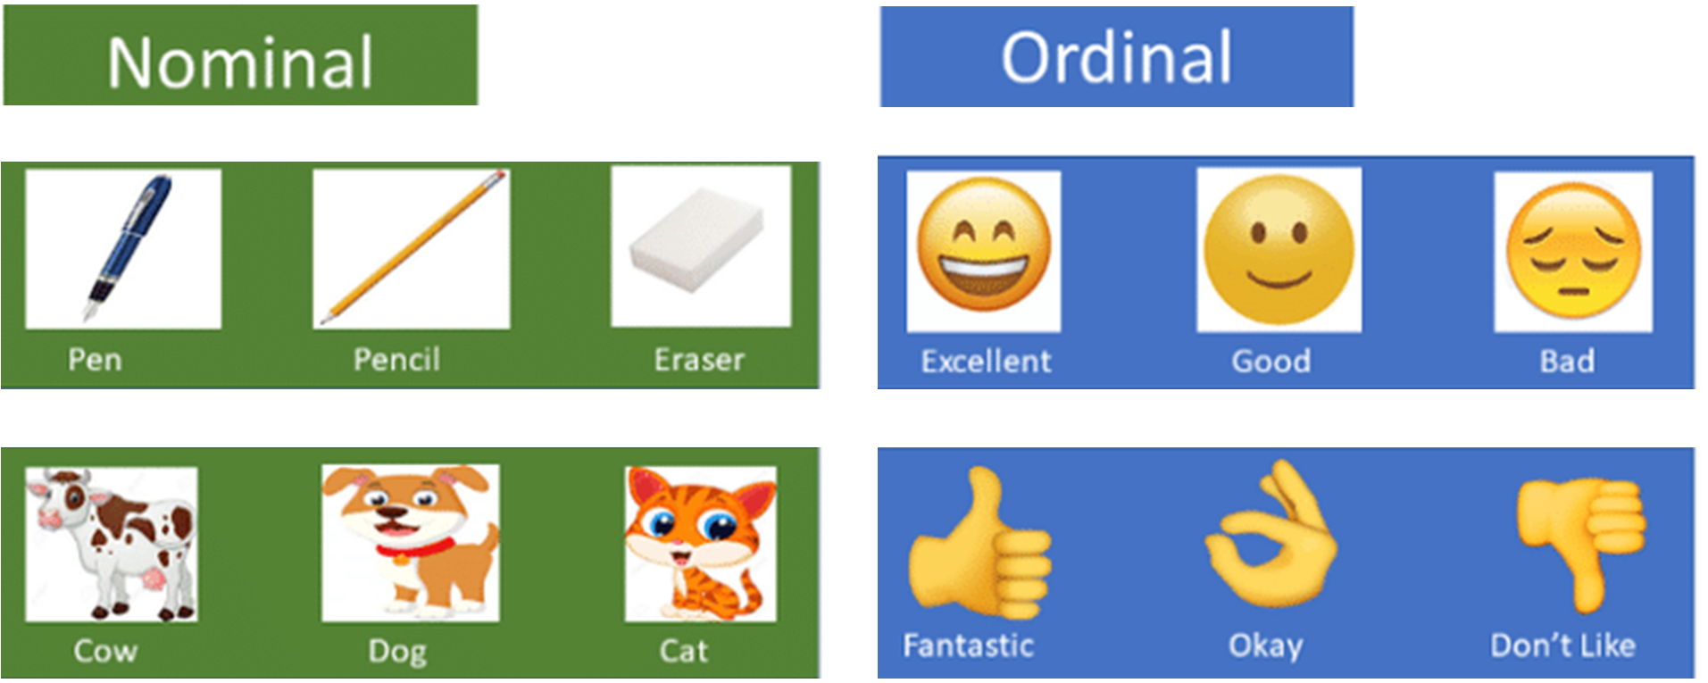
Veri Kodlaması
Veri kodlaması, kategorik (nominal veya ordinal) verileri sayısal değerlere dönüştürme işlemidir.
Bu dönüşüm, makine öğrenimi algoritmaları gibi birçok analiz yöntemi için gereklidir, çünkü bu algoritmalar genellikle sayısal verilerle çalışır.
Veri kodlamasının iki ana türü vardır.
Nominal Kodlama
Ordinal Kodlama
https://www.researchgate.net/figure/Categorical-data-Nominal-vs-ordinal-scale_fig2_353857384

Slide 16
Öznitelik Mühendisliği

Slide 17

Öznitelik Mühendisliği
Öznitelik Nedir?
Öznitelik Mühendisliği
Öznitelik Seçimi
Öznitelik Çıkarma
Veri Normalizasyonu ve Standardizasyonu

Slide 18
Öznitelik Nedir?
Öznitelik (feature), bir veri örneğini tanımlayan veya açıklayan herhangi bir özelliktir.
Öznitelikler, veri setindeki her bir gözlemin bir parçasını oluşturan ölçülebilir veya gözlemlenebilir özelliklerdir.
Öznitelikler, veri setinin her bir sütununu temsil eder.
Ev Alanı (metrekare) | Oda Sayısı | Banyo Sayısı | Konum | Yapım Yılı | Kat Sayısı
120 | 3 | 2 | Merkez | 1995 | 4
80 | 2 | 1 | Banliyö | 2008 | 2
200 | 4 | 3 | Kırsal | 2010 | 1
150 | 3 | 2 | Merkez | 1980 | 3
100 | 2 | 1 | Banliyö | 2015 | 5

Slide 19
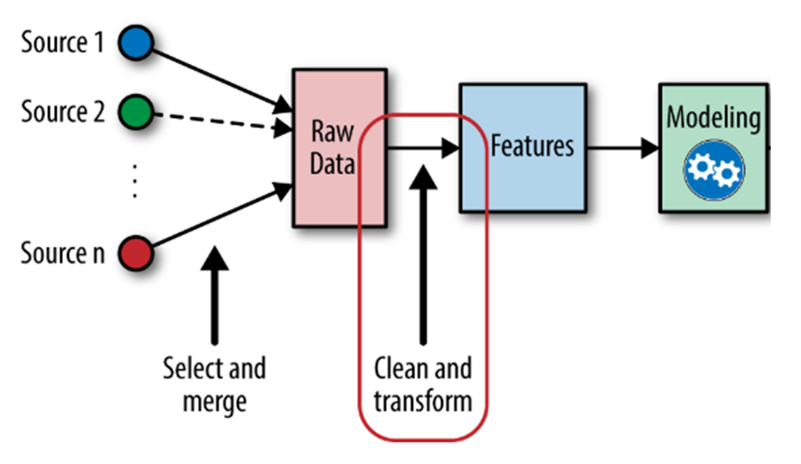
Öznitelik Mühendisliği
Öznitelik mühendisliği (feature engineering), veri bilimi ve makine öğrenimi alanında kullanılan bir tekniktir ve veri setindeki öznitelikleri (features) optimize etmek veya yeni öznitelikler oluşturmak için yapılan işlemleri ifade eder.
https://domino.ai/data-science-dictionary/feature-engineering

Slide 20
Öznitelik Mühendisliğinin Önemi
Model performansını artırma
Boyut azaltma
Hesaplama maliyetini azaltma

Slide 21
Öznitelik Seçimi
Öznitelik seçimi (feature selection), veri setinde bulunan öznitelikler arasından en önemli veya en bilgilendirici olanları seçme veya belirleme sürecidir.
Bu süreçte, veri setindeki gereksiz, tekrarlayan veya düşük etkili özniteliklerin tanımlanması ve çıkarılması hedeflenir.
Amacı, modelin performansını artırmak, karmaşıklığı azaltmak ve aşırı uydurmayı engellemektir.
Müşteri ID | Cinsiyet | Yaş | Gelir (bin TL) | Alışveriş Tutarı (aylık) | İlgilenilen Ürün Sayısı | Ödeme Tipi | Churn Durumu
1 | Erkek | 35 | 80 | 500 | 5 | Kredi Kartı | 0
2 | Kadın | 28 | 50 | 300 | 3 | Havale | 1
3 | Erkek | 42 | 100 | 700 | 7 | Kredi Kartı | 0
4 | Kadın | 39 | 70 | 400 | 4 | Nakit | 0
5 | Erkek | 50 | 120 | 600 | 6 | Kredi Kartı | 1

Slide 22
Öznitelik Seçimi Yöntemleri
İnformasyon tabanlı yöntemler
Wrapper yöntemler
Gömülü yöntemler
Filter yöntemler

Slide 23
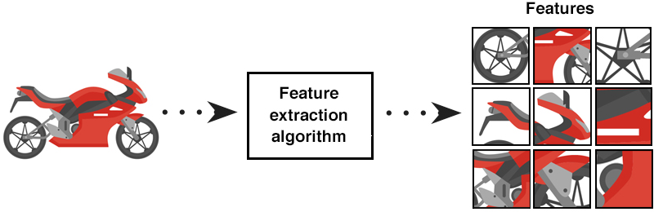
Öznitelik Çıkarma
Öznitelik çıkarma (Feature Extraction), veri setindeki özniteliklerin temsilini değiştirme veya dönüştürme sürecidir.
Bu süreçte, var olan özniteliklerin birleştirilmesi, dönüştürülmesi veya yeni özniteliklerin oluşturulması yoluyla verinin temsilinin iyileştirilmesi amaçlanır.
Öznitelik çıkarma, veri boyutunu azaltarak, gereksiz bilgiyi çıkararak ve verinin daha anlamlı bir şekilde temsil edilmesini sağlayarak model performansını artırabilir.
https://www.educative.io/answers/what-is-feature-extraction

Slide 24
Öznitelik Çıkarmanın Önemi
Model Performansını Artırma
Boyut Azaltma
Gereksiz Bilgiyi Çıkarılma
Anlamlı Temsilin Sağlanması

Slide 25
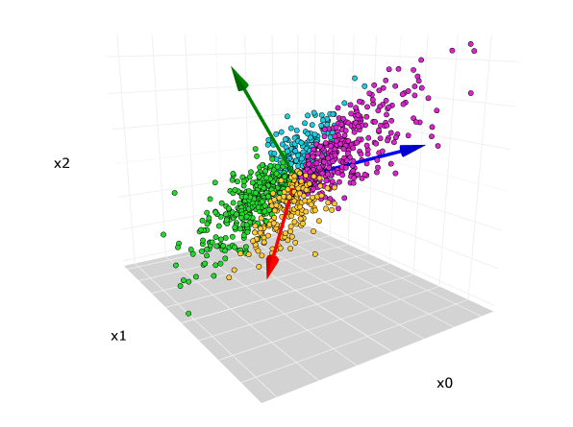
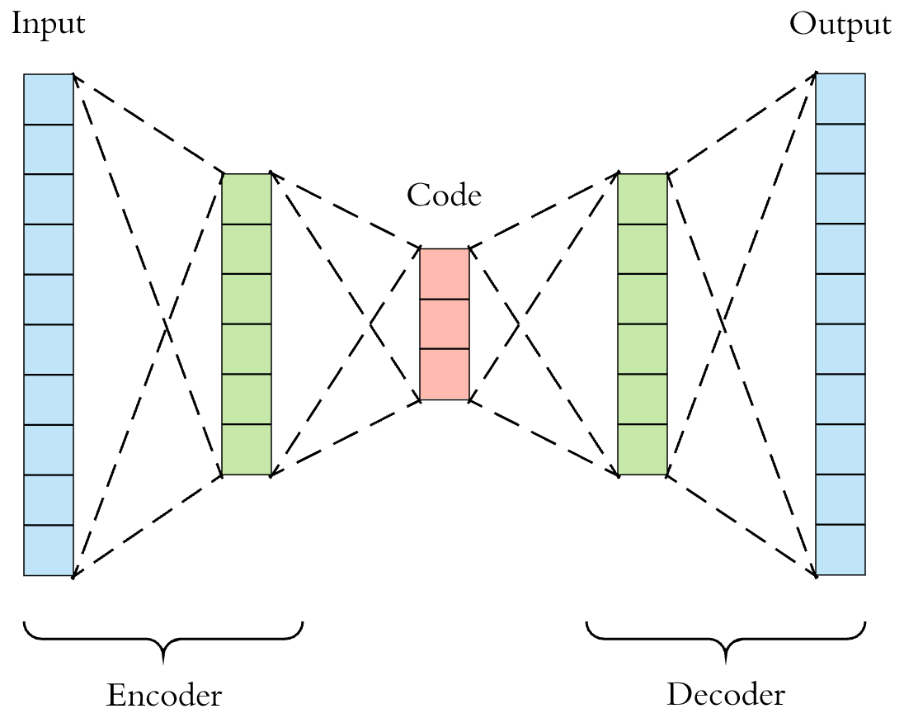
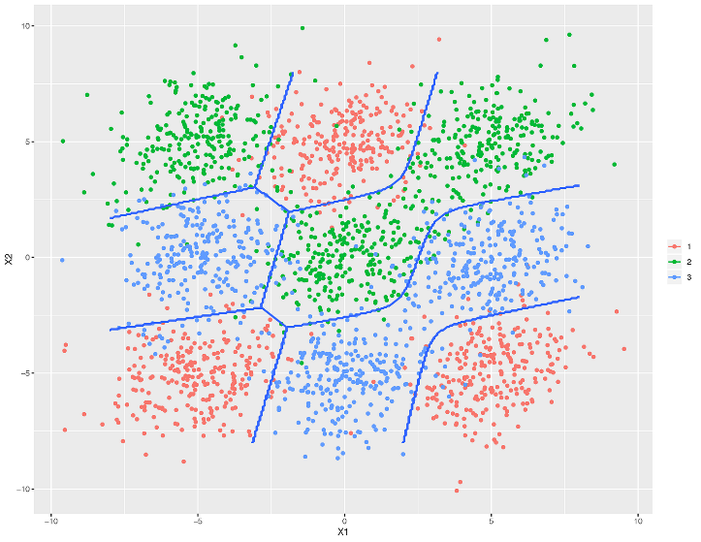
Öznitelik Çıkarma Yöntemleri
Principle Component Analysis (PCA)
Linear Discriminant Analysis (LDA)
Autoencoders
https://towardsdatascience.com/principal-component-analysis-
pca-explained-visually-with-zero-math-1cbf392b9e7d
https://towardsdatascience.com/linear-discriminant-analysis-explained-f88be6c1e00b
https://towardsdatascience.com/applied-deep-learning-part-3-autoencoders-1c083af4d798

Slide 26
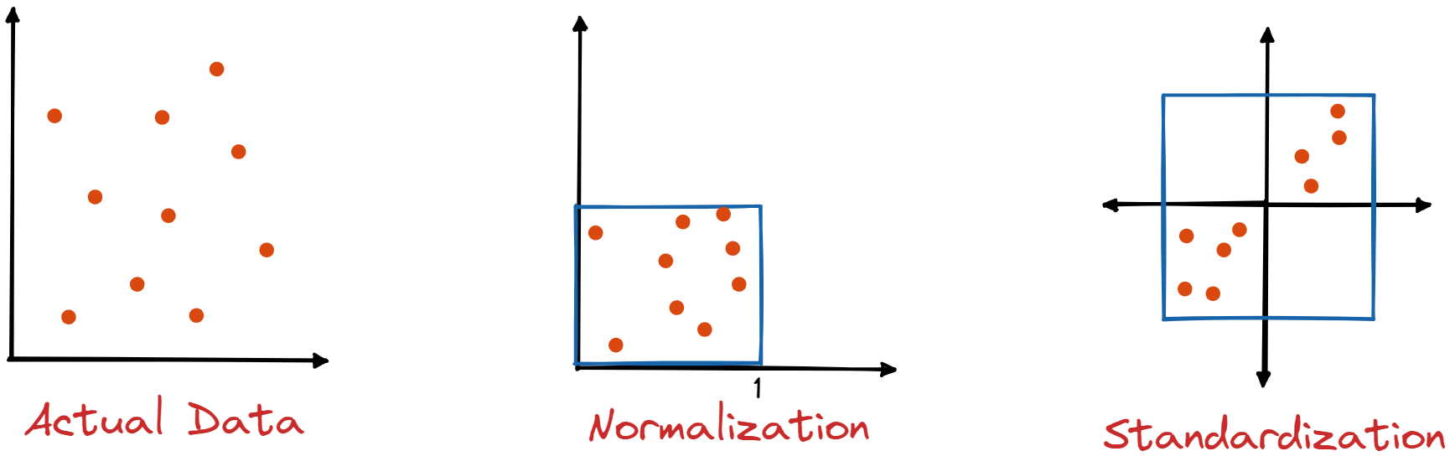
Veri Normalizasyonu ve Standardizasyonu
Veri normalizasyonu ve standardizasyonu, veri özniteliklerinin farklı ölçeklere veya dağılımlara sahip olması durumunda bunları belirli bir standart forma dönüştürmek için kullanılan yöntemlerdir.

Slide 27
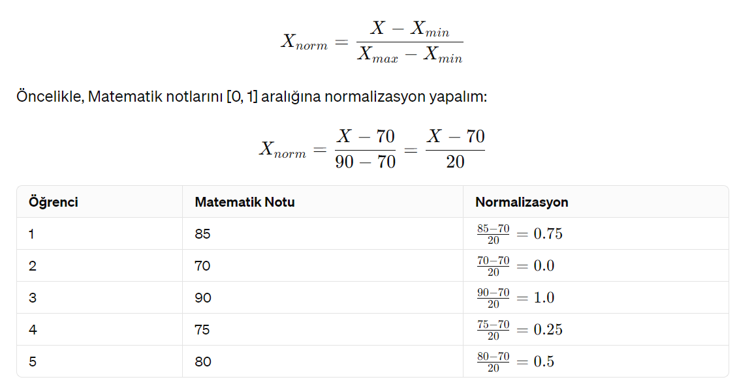
Veri Normalizasyonu ve Standardizasyonu

Slide 28
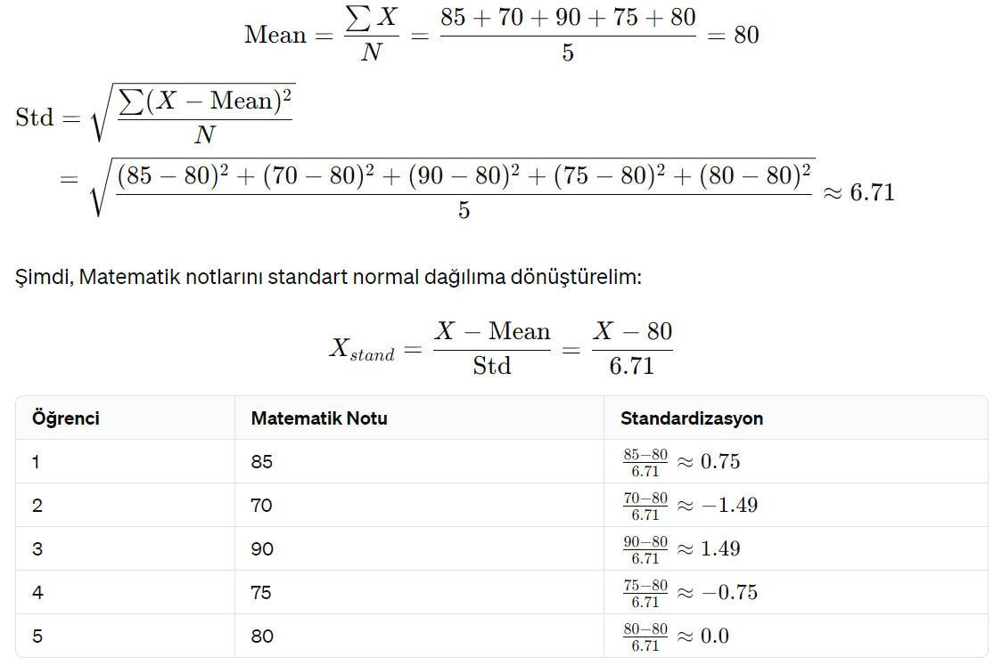
Veri Normalizasyonu ve Standardizasyonu

Slide 29
Veri Tipleri ve Dönüşümleri

Slide 30

Veri Tipleri ve Dönüşümleri
Ayrık ve Sürekli Veri Ayırma
Veri Bölme
Dengesiz Veri İşleme

Slide 31
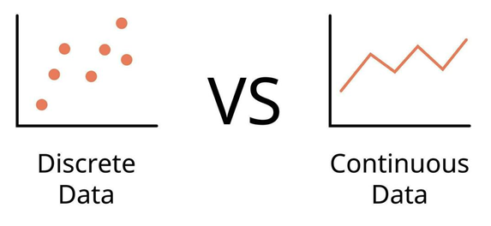
Ayrık ve Sürekli Veri Ayırma
Ayrık (discrete) ve sürekli (continuous) veri, istatistik ve veri bilimi alanlarında temel olarak iki farklı veri tipini ifade eder.
https://www.vecteezy.com/vector-art/30751352-discrete-data-or-count-data-compare-with-continuous-data-for-statistical-analysis

Slide 32
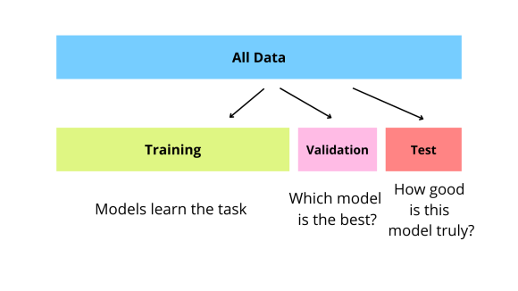
Veri Bölme
Veri bölme, bir veri setini eğitim, doğrulama ve test kümeleri olarak üçe veya daha fazla parçaya ayırmak anlamına gelir.
Bu bölme işlemi, makine öğrenimi modelinin eğitilmesi, doğrulanması ve değerlendirilmesi için kullanılır.
Genellikle, veri setinin büyük bir kısmı modelin eğitimi için kullanılırken, geri kalan kısmı modelin doğrulanması ve test edilmesi için kullanılır.
https://medium.com/@rahulchavan4894/understanding-train-test-and-validation-dataset-split-in-simple-quick-terms-5a8630fe58c8

Slide 33
Veri Bölme
Veri bölmenin makine öğrenimi açısından önemi.
Model Performansının Doğru Değerlendirilmesi
Aşırı Uydurmanın Önlenmesi
Parametre Ayarının ve Model Seçiminin Yapılması

Slide 34
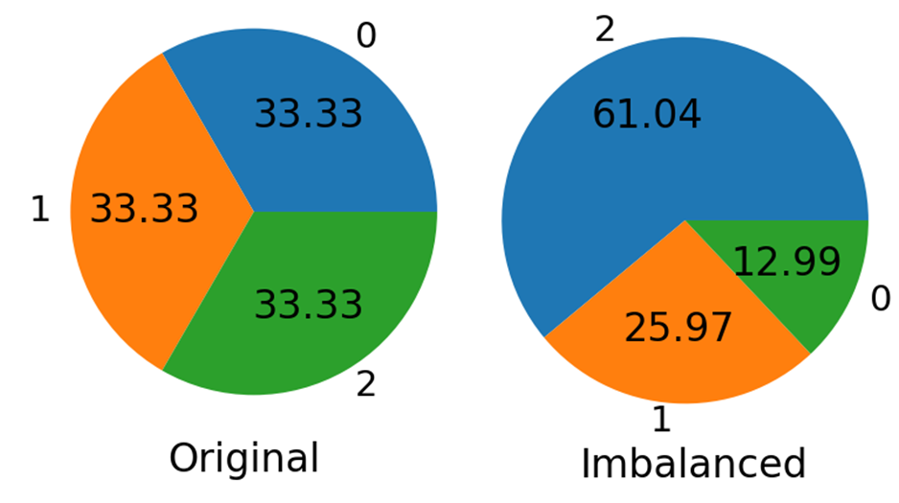
Dengesiz Veri İşleme
Makine öğrenmesinde dengesiz veri, farklı sınıflara ait örneklerin sayısal olarak büyük farklılıklar gösterdiği durumlarda ortaya çıkar.
Örneğin, bir sınıfın örnek sayısı diğerlerine göre çok daha fazlaysa, bu dengesiz veri problemi olarak kabul edilir.
Dengesiz veri, modelin eğitimini ve performansını olumsuz yönde etkileyebilir çünkü nadir sınıfların öğrenilmesi zorlaşabilir ve modelin bu sınıfları tanımlaması daha düşük olabilir.
https://medium.com/@HeCanThink/imbalanced-learn-the-art-of-balancing-and-sampling-data-in-python-%EF%B8%8F-ab62543e8030

Slide 35
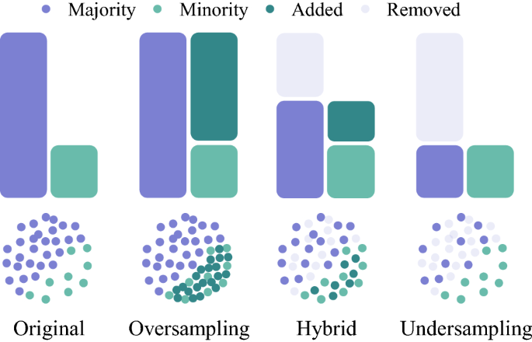
Dengesiz Veri İşleme Yöntemleri
Oversampling (Aşırı Örnekleme)
Undersampling (Yetersiz Örnekleme)
Sentetik Örnekleme (Synthetic Sampling)
https://link.springer.com/article/10.1007/s10115-022-01772-8

Slide 36
Aykırı Değer İşleme

Slide 37

Aykırı Değer İşleme
Aykırı Değer Nedir?
Aykırı Değer Tespiti Önemi
Aykırı Değer Tespit Etme Yöntemleri

Slide 38
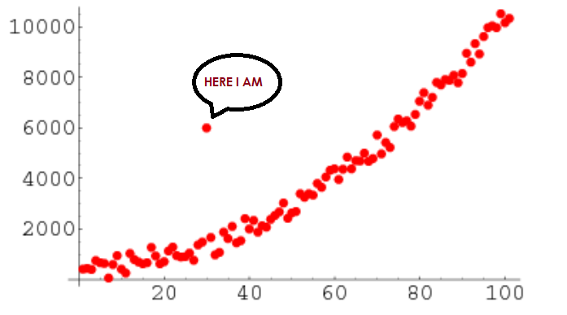
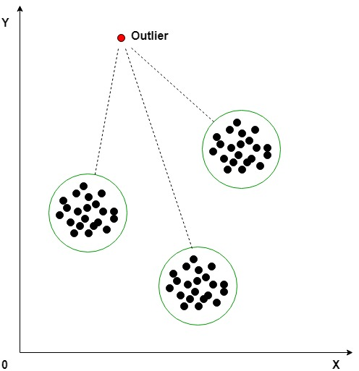
Aykırı Değer Nedir?
Aykırı değer (outlier), genel trendden önemli ölçüde farklı olan ve genellikle diğer veri noktalarından uzakta bulunan bir veri noktasıdır.
Makine öğrenmesi bağlamında, aykırı değerler genellikle modelin yanlış eğitilmesine veya yanıltılmasına neden olabilir.
https://medium.com/analytics-vidhya/its-all-about-outliers-cbe172aa1309
https://www.geeksforgeeks.org/challenges-of-outlier-detection-in-data-mining/

Slide 39
Aykırı Değer Tespiti Önemi
Model performansını etkileyebilir
Modelin hassasiyetini artırır
Modelin yorumlanabilirliğini artırır

Slide 40
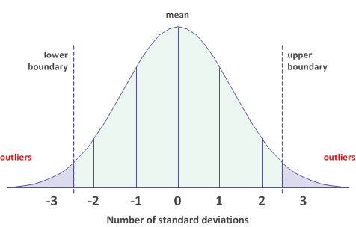
Aykırı Değer Tespit Etme Yöntemleri
Standart Sapma Yaklaşımı
https://help.highbond.com/helpdocs/analytics/15/en-us/Content/analytics/analyzing_data/identifying_outliers.htm

Slide 41
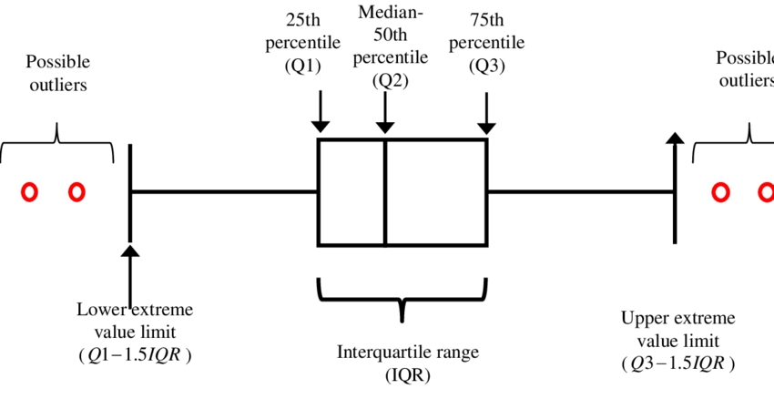
Aykırı Değer Tespit Etme Yöntemleri
Box Plot (Kutu Grafiği) Yöntemi
https://www.researchgate.net/figure/Box-plot-with-outliers-detection-range_fig1_321160284

Slide 42
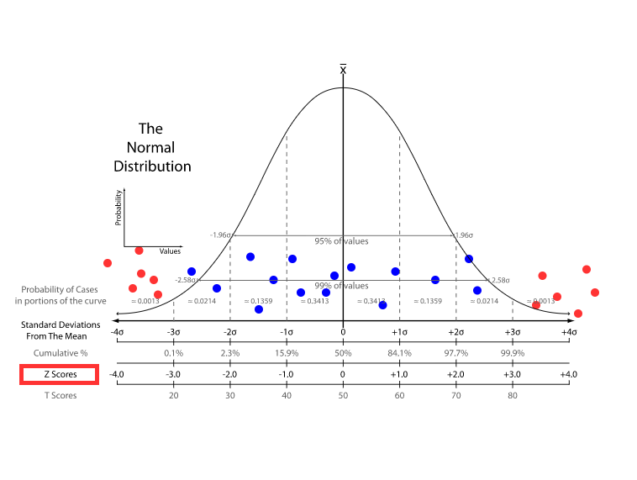
Aykırı Değer Tespit Etme Yöntemleri
Z-Skoru Yaklaşımı
https://medium.com/swlh/anomaly-detection-with-z-score-pick-the-low-hanging-fruits-ccd5ccccaee9

Slide 43
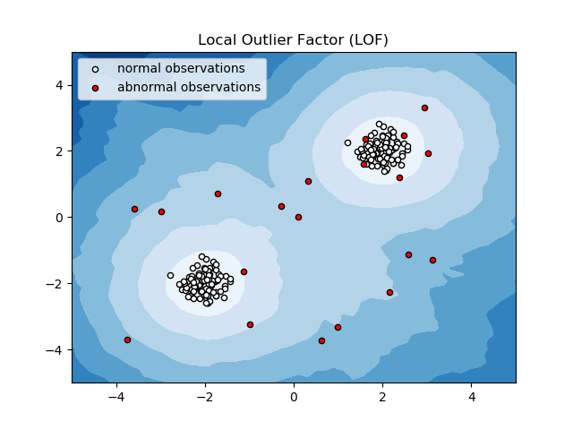
Aykırı Değer Tespit Etme Yöntemleri
LOF (Local Outlier Factor)
https://scikit-learn.org/0.19/auto_examples/neighbors/plot_lof.html

